Slide 1

cagelovers
Webshop Projekt von
Julien Villiger & Daniel Inversini

Slide 2

Inhalt
Technologien verwendet
Features implementiert/Arbeitsverteilung
Lerneffekte
Ansätze, Ideen in unserem Shop
Anhang

Slide 3
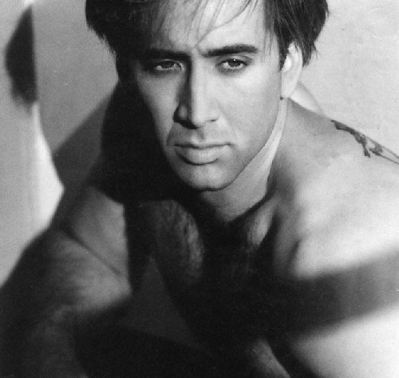
Technologien
OOP PHP mit externen Dateien
CSS/HTML/JS/jQuery
XAMPP
Bootstrap, «Catchy Design»
Github, Netbeans, Git Extensions
…
Singelton pattern
…
PHP Mailer, fPDF als Externe Komponenten
(vollständige Liste siehe Anhang)

Slide 4

Features implementiert/ Arbeitsverteilung
1.1 Development Enviroment | 1.2 Web Shop Basics | 1.3 Target User and Requirements | 1.4 Design Principles | 2.1 General Design | 2.2 Main HTML Page | 3.1 Basic Design | 3.2 Content | 4.1 PHP Setup | 4.2 Dynamic Navigation Menu
x | x | x | x | x | -- | x | x | x | x
4.3 List of Products | 5.1 External PHP Files | 5.2 Multi-Page PHP File | 5.3 Multiple Languages | 6.1 "Buy Now" Links | 6.2 Select Options | 6.3 Shipping Address | 6.4 Confirmation | 6.5 Refactoring and Code Beautification | 7.1 Purchase Confirmation
-- | x | x | x | x | x | -- | x | x | --
7.2 Form Validation | 7.3 DHTML | 8.1 Cookies | 8.2 Shopping Cart | 8.3 User Accounts | 9.1 OO Shopping Cart | 9.2 OO Product List | 9.3 Even more OO | 10.1 Database Schema Design | 10.2 Database Setup
x | x | x | x | x | x | x | x | x | --
10.3 PHP Integration | 10.4 Administrator | 11.1 Webservice Integration | 12.1 XML | 12.2 AJAX | 12.3 HTML Templates | 12.4 Order Confirmation as PDF | 13.1 Regular Expressions
x | -- | x | X | X | -- | x | x
Beide |  | Julien |  | Daniel
Notes:
2.2: Übersprungen
4.3: Liste der Produkte waren nie in einem Array, kamen immer direkt aus der DB, somit dieser Punkt übersprungen
6.3: Wird von der Adresse bei der registrierung übernommen
7.1: weggelassen – wer will denn schon eine Bestellung von Nicolas Cage- Arikeln überdenken?!
10.2: Datenbank extern gehostet – somit nur kleine Administrative Aufwände (das sie auch von extern errechbar ist)
10.4: Script für die gesammte DB auslesen, flushen und zürucksetzen exisitiert, Modifikationen über phpMyAdmin
12.3: Keine externen Tools wie vLib oder Smarty verwendet

Slide 5
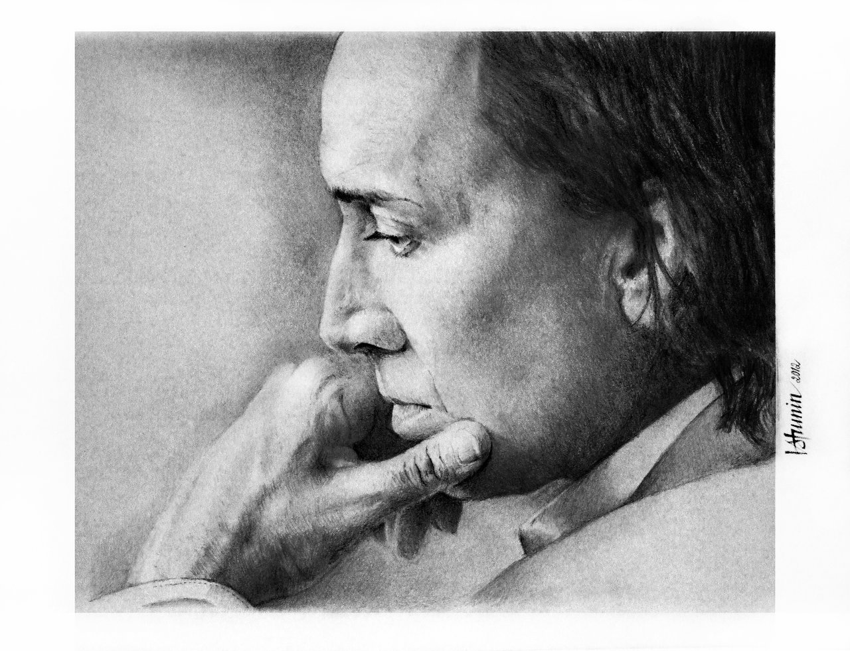
Lerneffekte
Vom Vaadin Projekt gelernt, dass die DB extern besser aufgehoben ist als in der Versionsverwaltung
Mysql relativ fehleranfällig, resp. keine brauchbaren Fehlermeldungen (passiert einfach nichts)
.NET > PHP

Slide 6
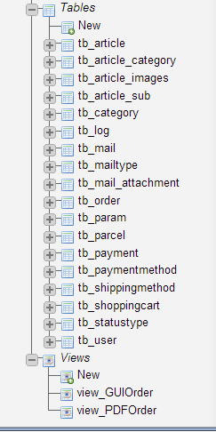
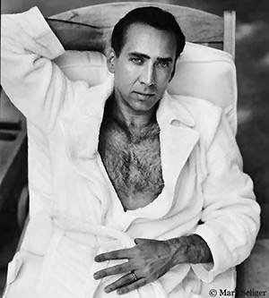
Ansätze
Lerneffekt wichtiger als einheitliche Programmierung (Session vs. Cookies, …)
Überstrukturierte DB

Slide 7

Demo

Slide 8
Anhang
Persona (Task 1.3)
Klassendiagram
Datenbankdiagram
Technologies

Slide 9
Persona
Elisabeth Jungfleisch (18):
Elisabeth ist verliebt in Nicolas Cage, seit sie den umwerfenden Film "Duell der Magier" gesehen hat.
Da sie neu eine Kreditkarte und ein Notebook besitzt, als junge Frau geübt im Shoppen ist, sucht sie einen ansprechenden Onlineshop für Nicolas Cage Fan-Artikel. Elisabeth hat weiter eine Barbiesammlung.
Beni Bolle (34):
Interessierter und fortgeschrittener Computer-User, nimmt gelegentlich Programmieraufträge an, hat ein spärliches jährliches Einkommen und lebt zusammen mit seiner Mutter. Er ist stolzer Besitzer einer riesigen DVD-Sammlung und besitzt jeden Nicolas-Cage-Film mit allen Sonder-Editionen. Verlässt selten das Haus und nutzt die Möglichkeit, von Zuhause aus einkaufen zu können.

Slide 10
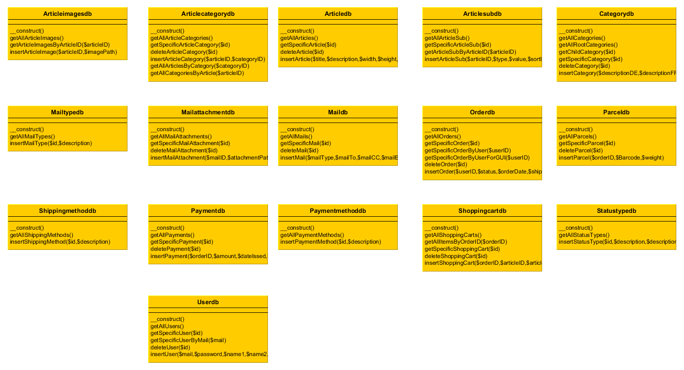
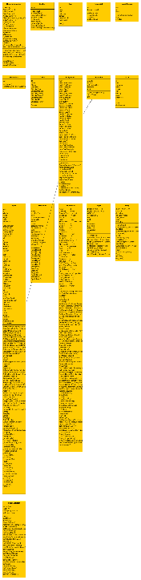
Klassendiagram (autogeneriert) DB Abstraktion

Slide 11
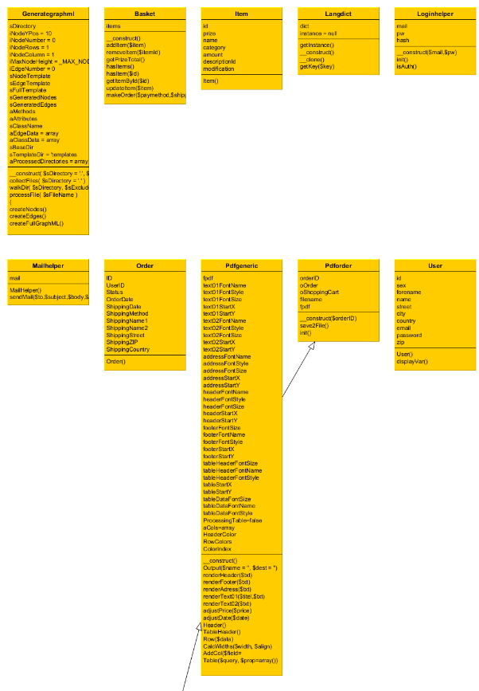
Klassendiagram (autogeneriert) PHP Klassen

Slide 12
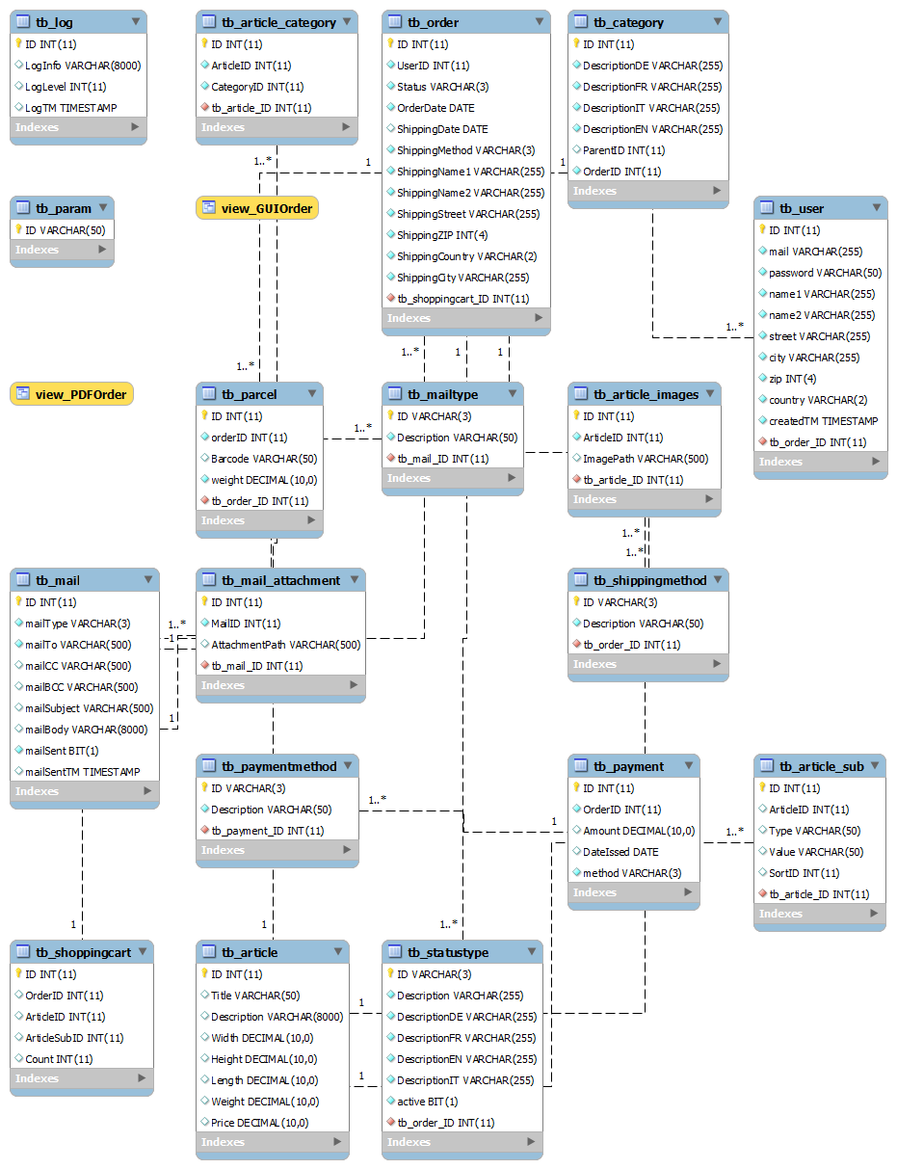
Datenbankdiagram

Slide 13
Technologies
OOP PHP with external Files
CSS
HTML
Javascript
jQuery
XAMPP 1.8.2
Bootstrap
Catchy Design (Responsive fluid)
Language Switcher, saved in Cookies
Initializer.php
Language Dictionary with Contents, Singleton Pattern
LangDictionary.php
Git Versioning
Dynamic Menu (States: Logged in / Not Logged in)
MySQL / mysqli
Tables and Views (Views just for showing Data, i.E. for PDF’s)
Webhosted DB
Database Web Interface
https://login-5.hoststar.ch/phpMyAdmin/index.php
DB Abstraction
/src/db/
Several Forms with Validation (including email and zip regex check)
/register
/products/detail.php
/checkout/
Buy Now Actions
/produts/detail.php
Articles with categories and subcategories
/products
Checkout Process
Several Payment Methods
/checkout/payment.php
Javascript for Payment-Choice
/_assets/js/site.js
Dynamic Basket Overview with modify options
Shopping Cart saved in Session
/src/Basket.php
User Management
Creating User with Hashed Password
Login / Logout – Functionality
Contact with address and mailto
Product Modifications
/products/detail.php
XML (DB Config)
AJAX (Logout User)
/profile/
PDFs with FPDF
Generic PDF Class with a lot of functionallity
Mailsender over SMTP & google account (to prevent from spam)
cagelovers@gmail.com , pw cagelovers1
SOAP - Service Connection
index.php -> /src/WebServiceConnector.php

